Slide 1














Báo cáo dự án
Xây dựng web e-commerce

Slide 2
Bố cục
01
02
03
04
Đặt vấn đề
Giải quyết vấn đề
Kết quả
Hướng phát triển trong thương lai

Slide 3

Đặt vấn đề
Sự gia tăng mạnh mẽ của mua sắm trực tuyến, đặc biệt là trong lĩnh vực decor nội thất, khi người tiêu dùng ngày càng ưa chuộng việc mua sắm từ xa và tiện lợi hơn.

Slide 4
Giải quyết vấn đề
Việc xây dựng một website ecommerce chuyên về decor trang trí nhà cửa là một bước quan trọng để giới thiệu và phân phối các sản phẩm trang trí nội thất đến người tiêu dùng một cách hiệu quả và thuận tiện.

Slide 5
Công nghệ sử dụng
01.
HTML
02.
CSS
03.
JavaScript

Slide 6
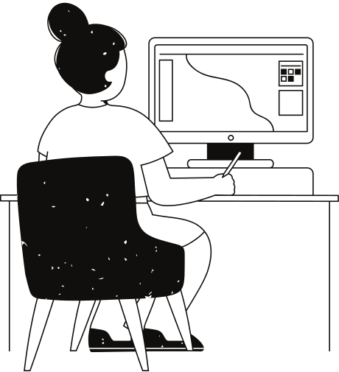
Kết quả
Demo sản phẩm

Slide 7
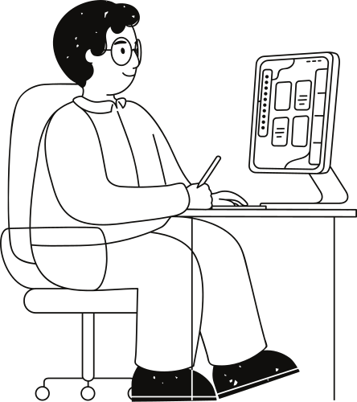
Hướng phát triển trong tương lai
Hoàn thiện trang giới thiệu để giới thiệu rõ ràng về thương hiệu, sứ mệnh và giá trị mà chúng tôi mang đến cho khách hàng
Xây dựng trang tin tức với các bài viết review sản phẩm và chia sẻ những xu hướng mới nhất trong lĩnh vực decor.
Xây dựng và hoàn thiện chức năng thanh toán để trang web trở lên hoàn thiện đầy đủ chức năng của trang web e-commerce.

Slide 8
Cảm ơn thầy và các bạn đã lắng nghe

